Slide 1
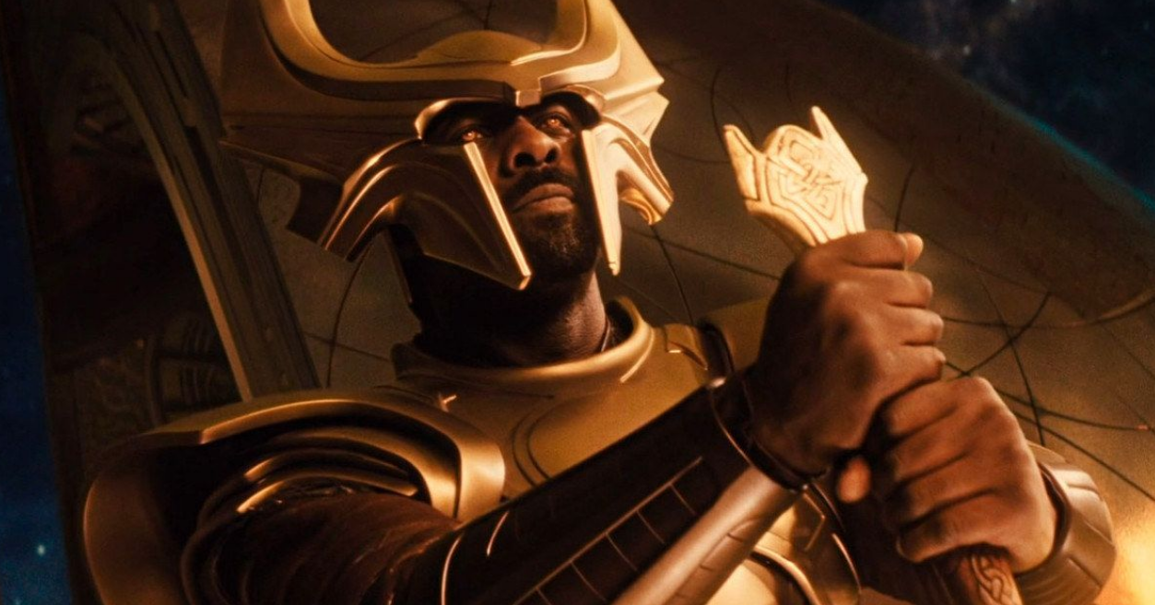
Project Heimdallr

Slide 2
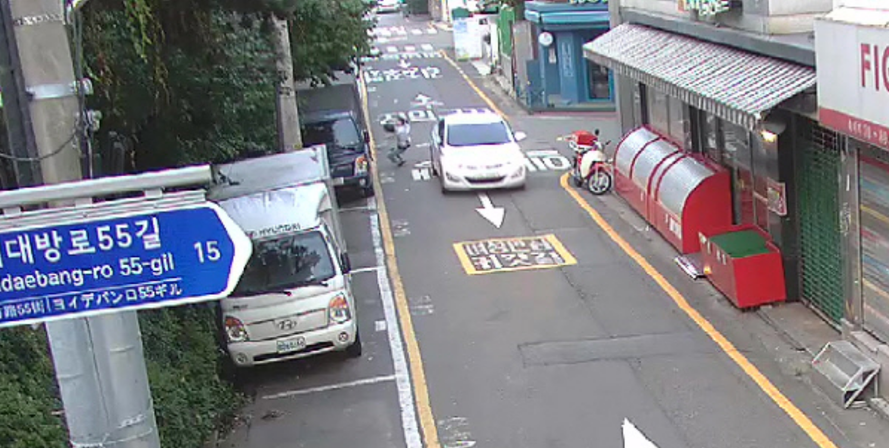
무선전력분야의 GLOBAL LEADER
사고 예방을 위한 사각지대 이동 물체 추적 및 경로 예측 기술 개발
백장현 허준영 김건주

Slide 3
목차
프로젝트 개요
프로젝트 목표 및 내용
기술 및 시장 현황
하드웨어 / 소프트웨어 구성도
프로젝트 추진 전략
프로젝트 구현의 문제점과 해결방안
프로젝트 성과물의 활용방안 및 기대효과
Q&A

Slide 4
프로젝트 개요

Slide 5

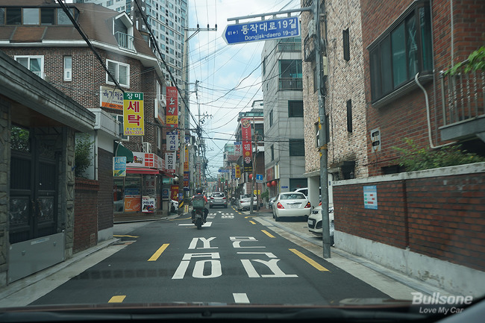
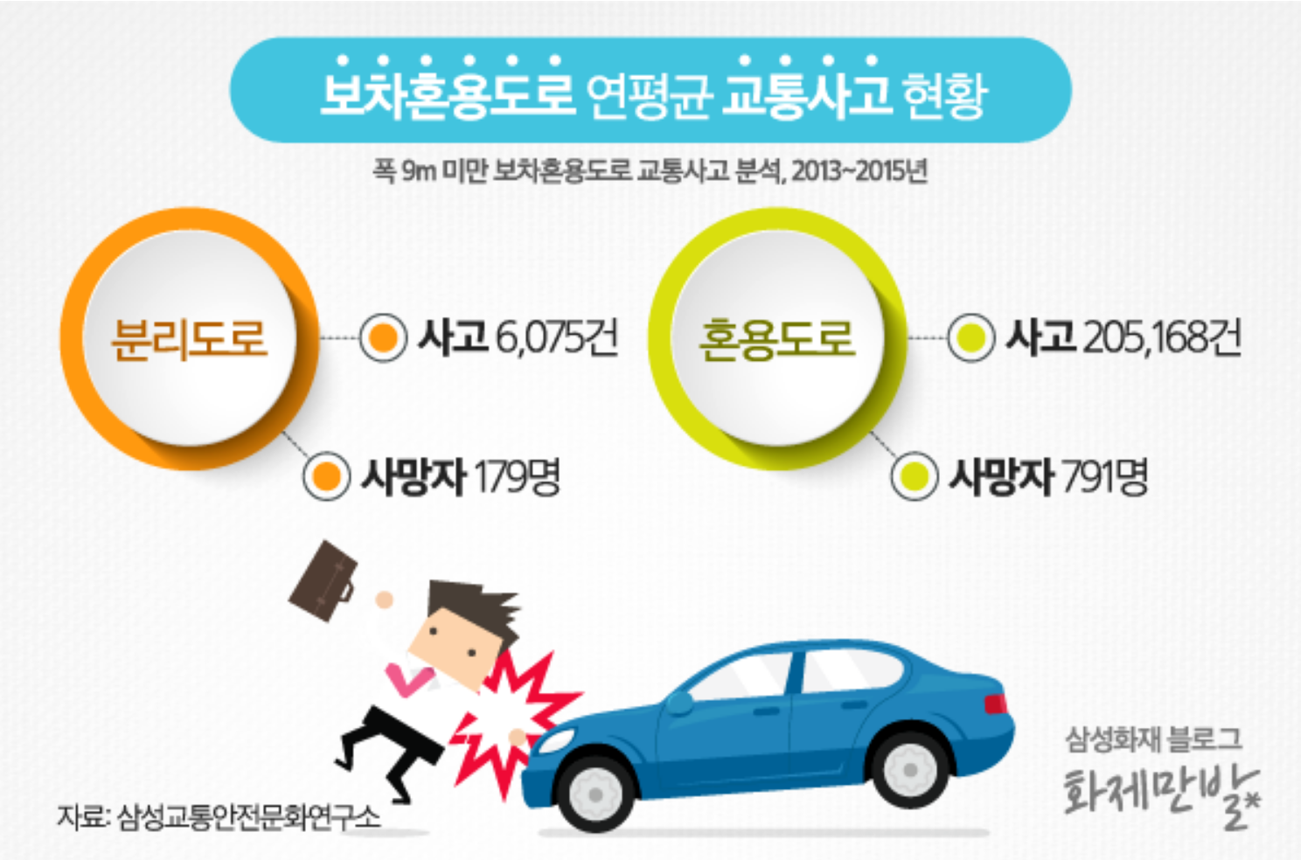
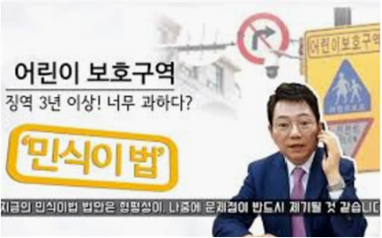
프로젝트 개요

Slide 6
프로젝트 목표 및 내용

Slide 7
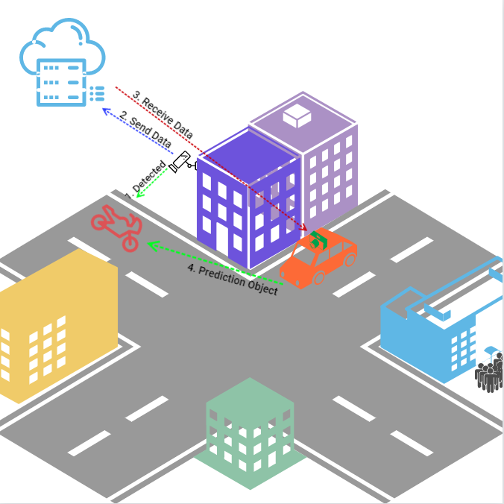
프로젝트 소개

Slide 8
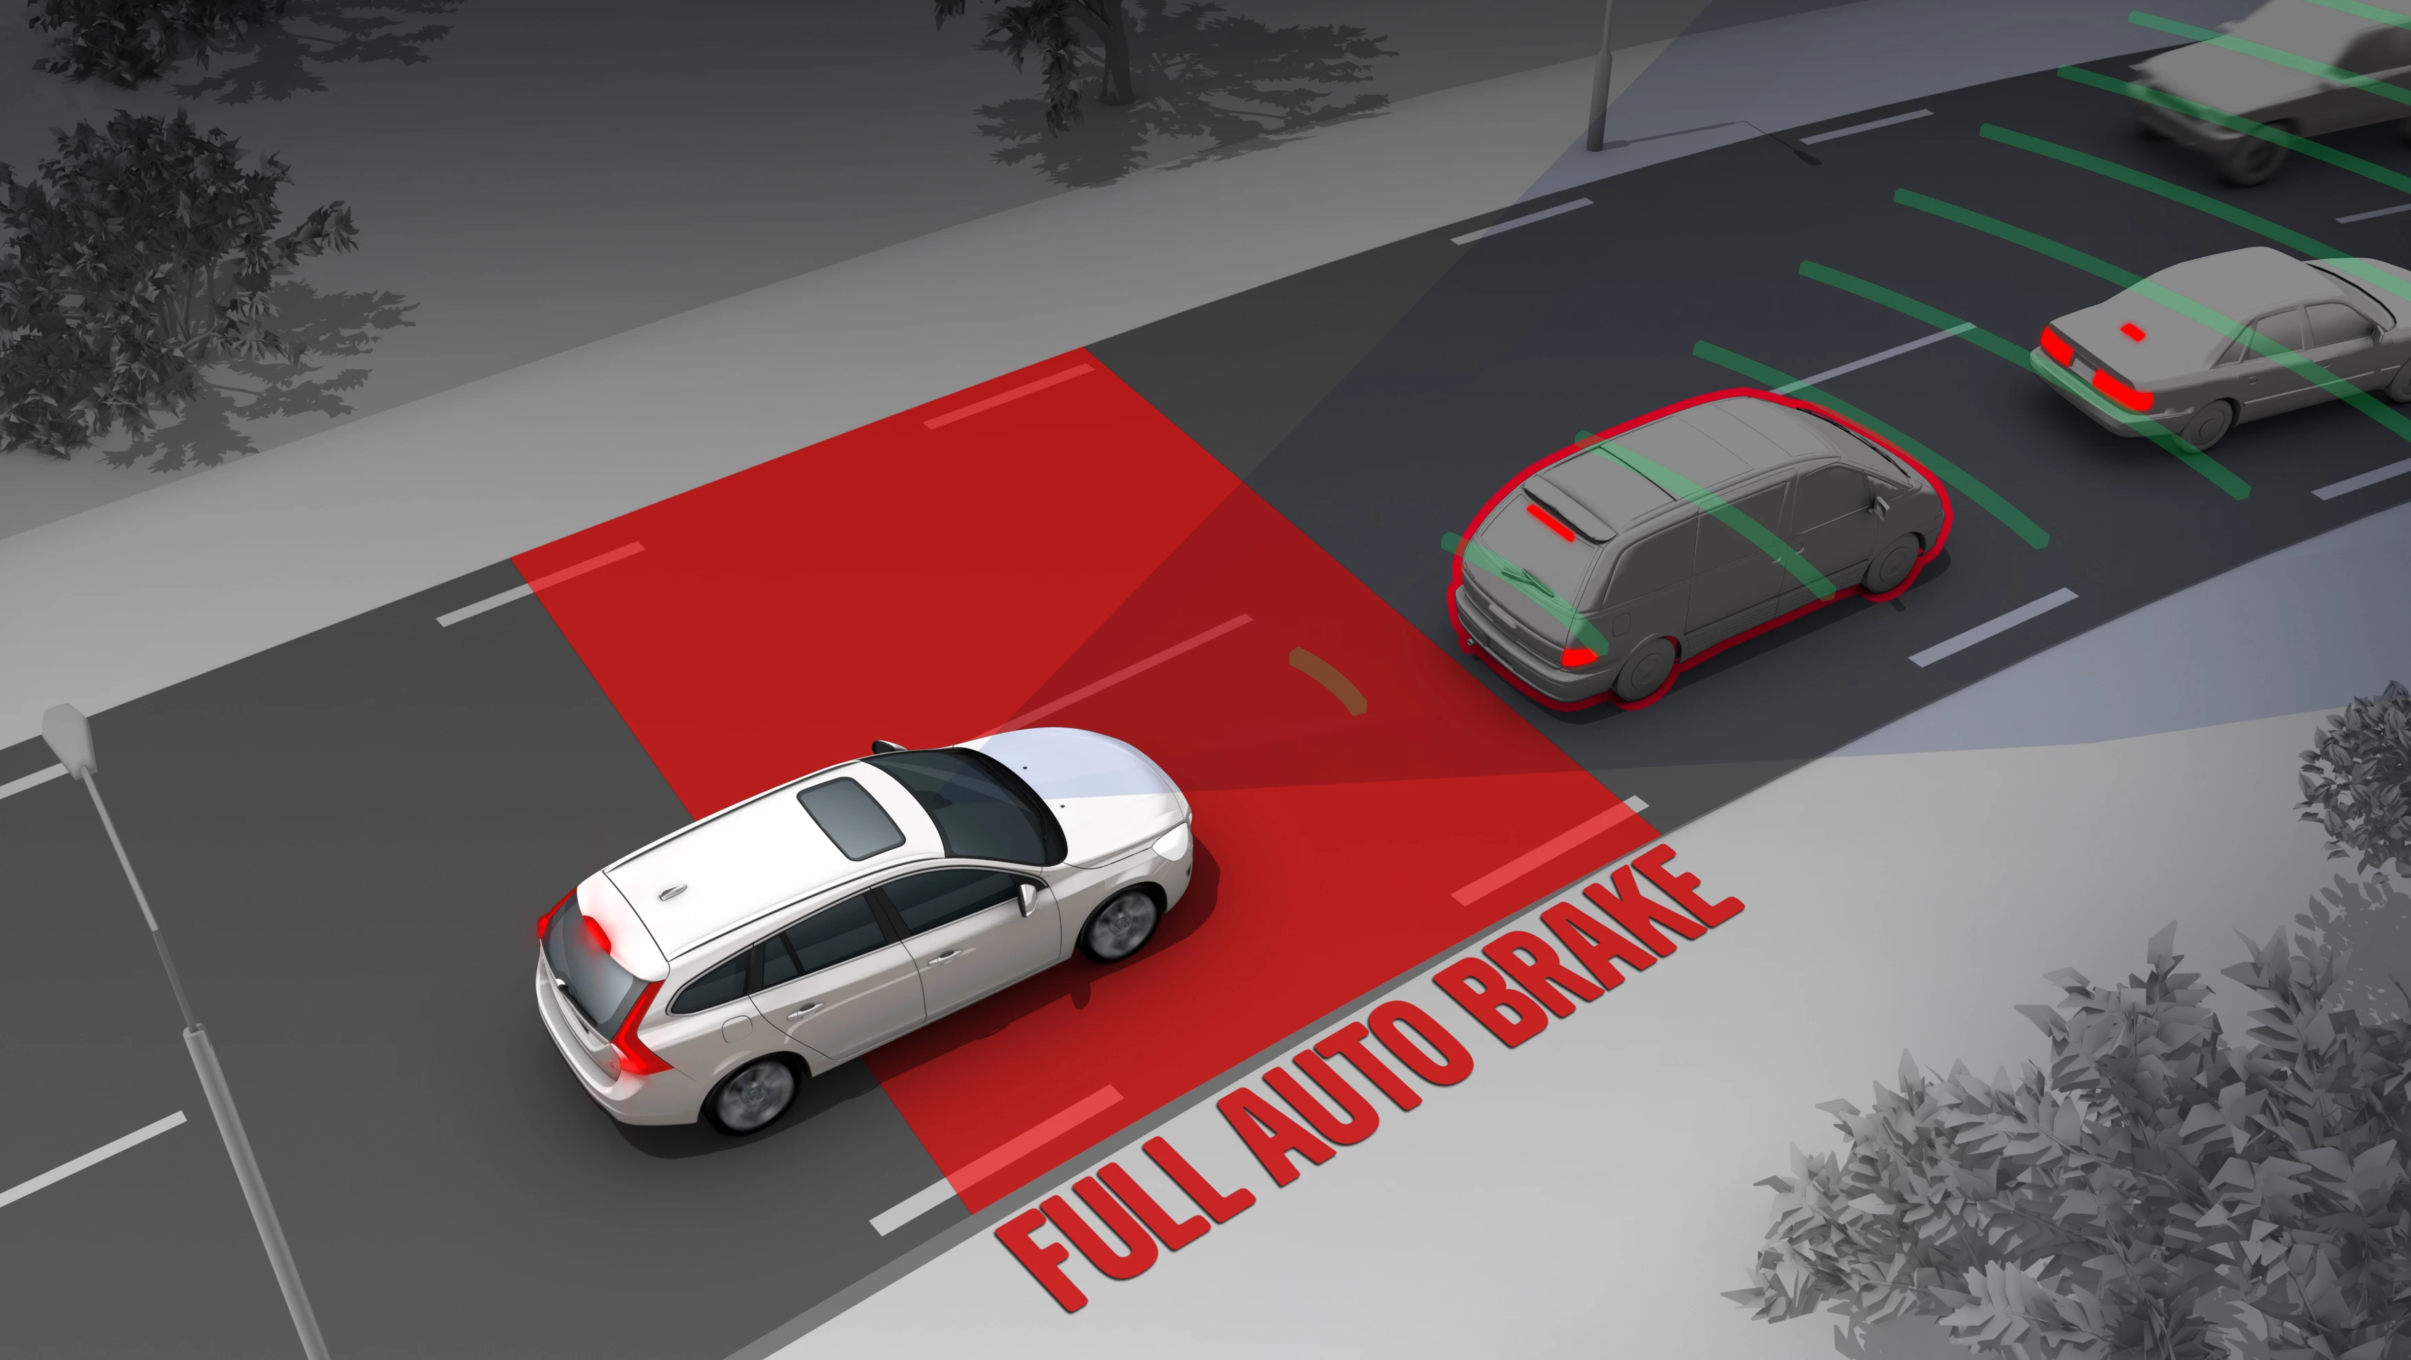
프로젝트 소개
기존 사고 예방기술(AEB)과 차이점
Notes:
AEB -> User차량이 물체를 감지하고 충돌 방지를 위해 멈춤
우리프로젝트 -> 물체를 직접 감지하기전에 미리 예측하고 속도를 줄임 (사고를 미연에 방지)

Slide 9
단계별 개발 내용
1단계
개발환경 설정
카메라 연결 및 설정
Object detection
CCTV가 검출한 Object의 상대 좌표 계산
Object tracking/Prediction
2단계
ROS 환경설정 및 통신구현 (CCTV와 User차량간)
측위 좌표 변환 (CCTV로부터 받아온 객체 상대좌표를 User차량 관점으로)
변환된 좌표 기반 Object Prediciton
Xycar 환경설정
User 차량이 받아온 data값에 따른 Xycar 동작 설정
3단계
여러 CCTV에서 받아온 중복되는 Object에 대한 data제거
User차량의 좌표 검출 및 자세 측정
단안카메라를 통한 거리측정 알고리즘 수정 CCTV 가 검출한 object data 정확도 향상

Slide 10
기술 및 시장 현황

Slide 11
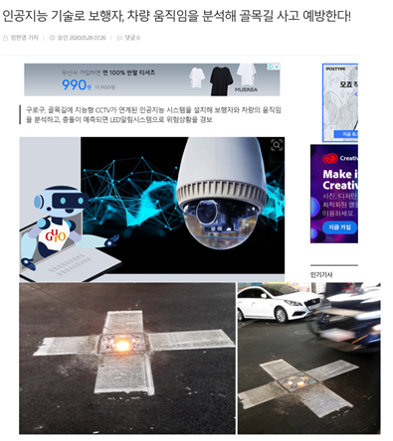
기술 및 시장 현황
골목길 보행자 및 사고유발 요소 검출 / 사고 방지기술

Slide 12
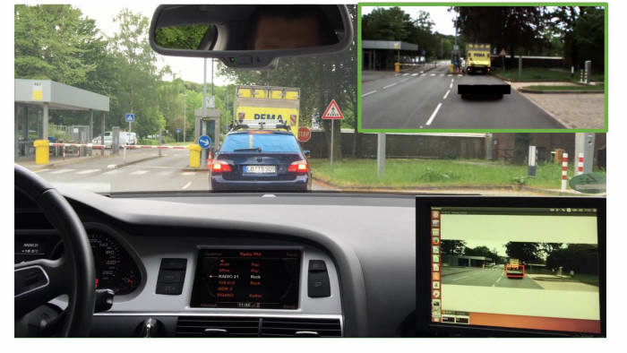
기술 및 시장 현황
유사기술(시스루 시스템)
Notes:
시스루 시스템은 전방 차량 역시 같은 시스템에 포함되어 있어야 하고 이미지 전체를 전송하는 만큼 빠른 통신속도를 필요로 하여 5G연결을 요구한다. 하지만 $(프로젝트 이름 여기다 쓰기)는 기존의 CCTV 네트워크에 서버만 추가하면 모든 사용자가 Object 정보를 받아볼 수 있다. 또한 서버로부터 받은 Object 정보를 Tracking하여 계산한 충돌확률을 이용해 경고음, 자동 감속 등으로 사고 방지에 기여할 수 있다.

Slide 13
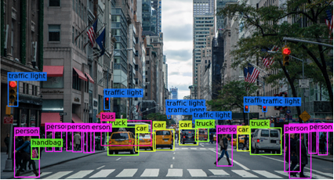
기술 및 시장 현황
Object Detecting

Slide 14
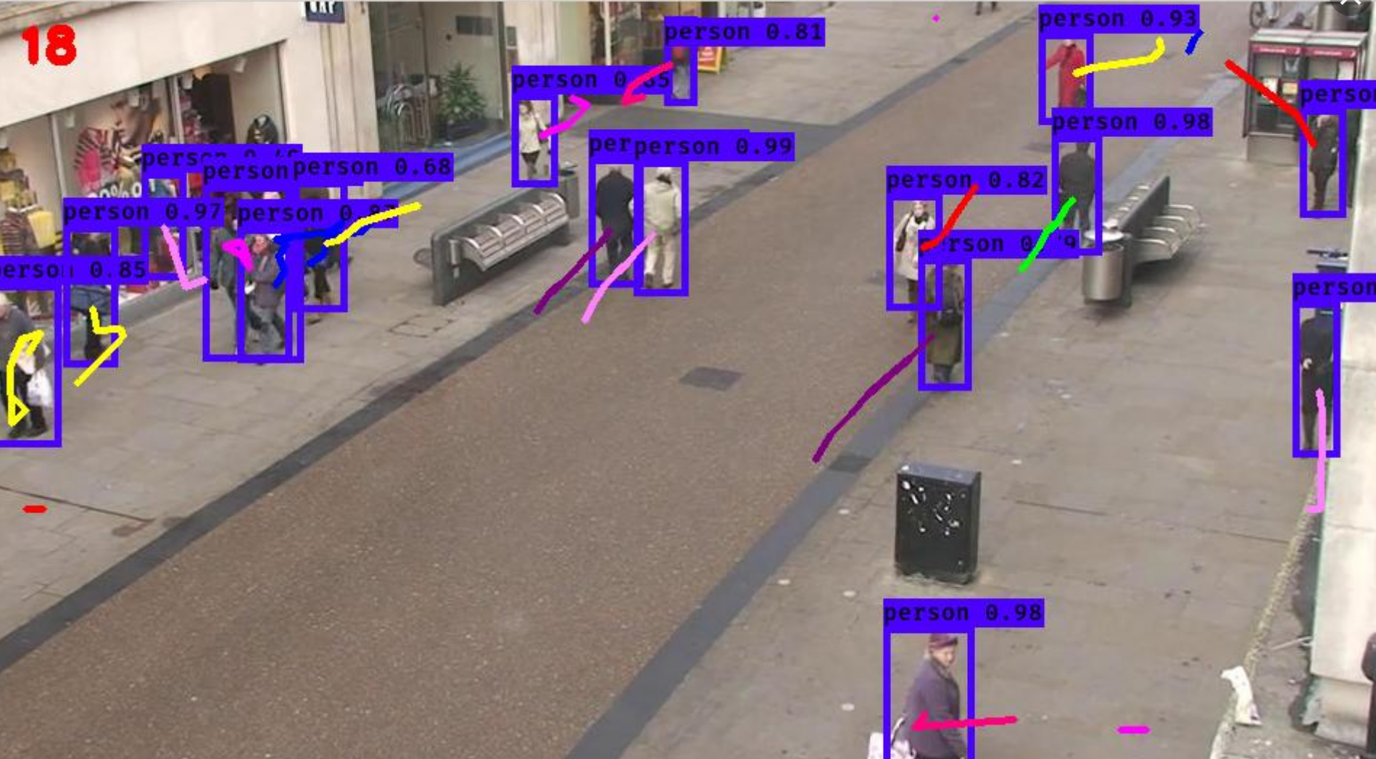
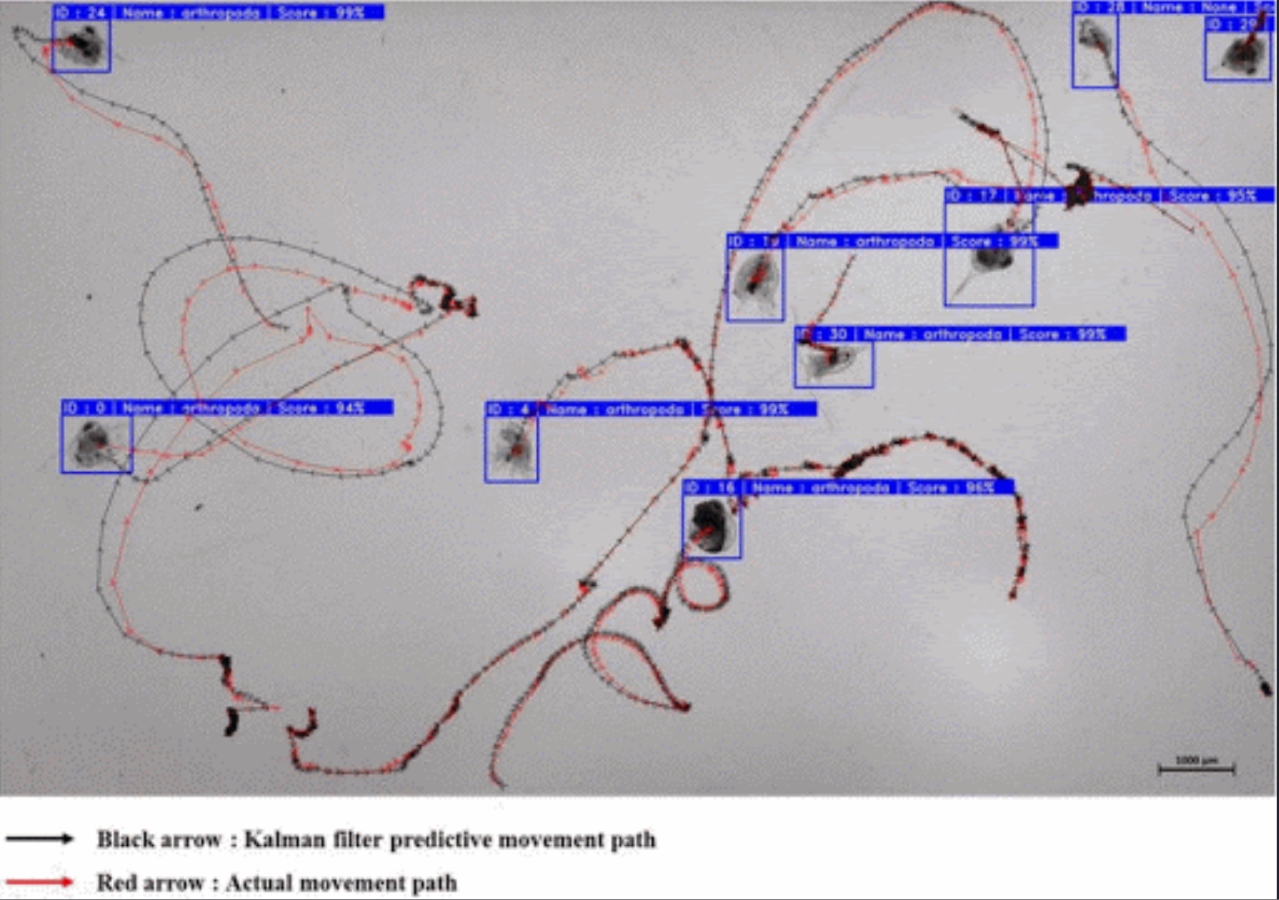
기술 및 시장 현황
Object Tracking + Prediction

Slide 15
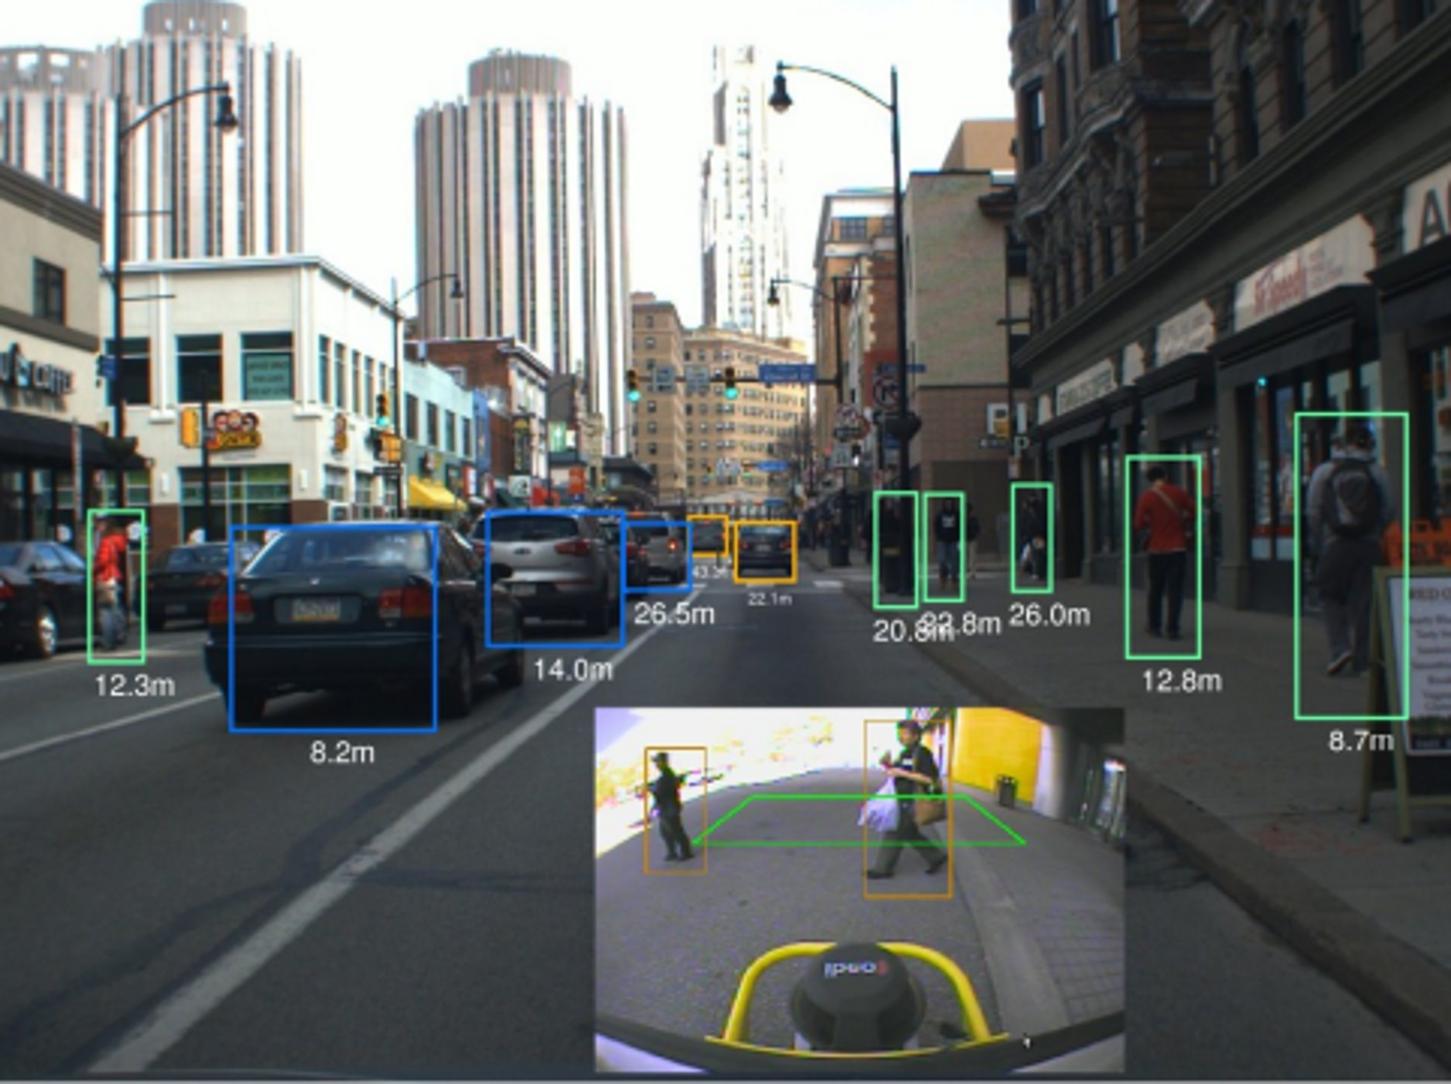
기술 및 시장 현황
단안 카메라를 이용하여 검출한 객체의 거리 및 좌표 측정

Slide 16
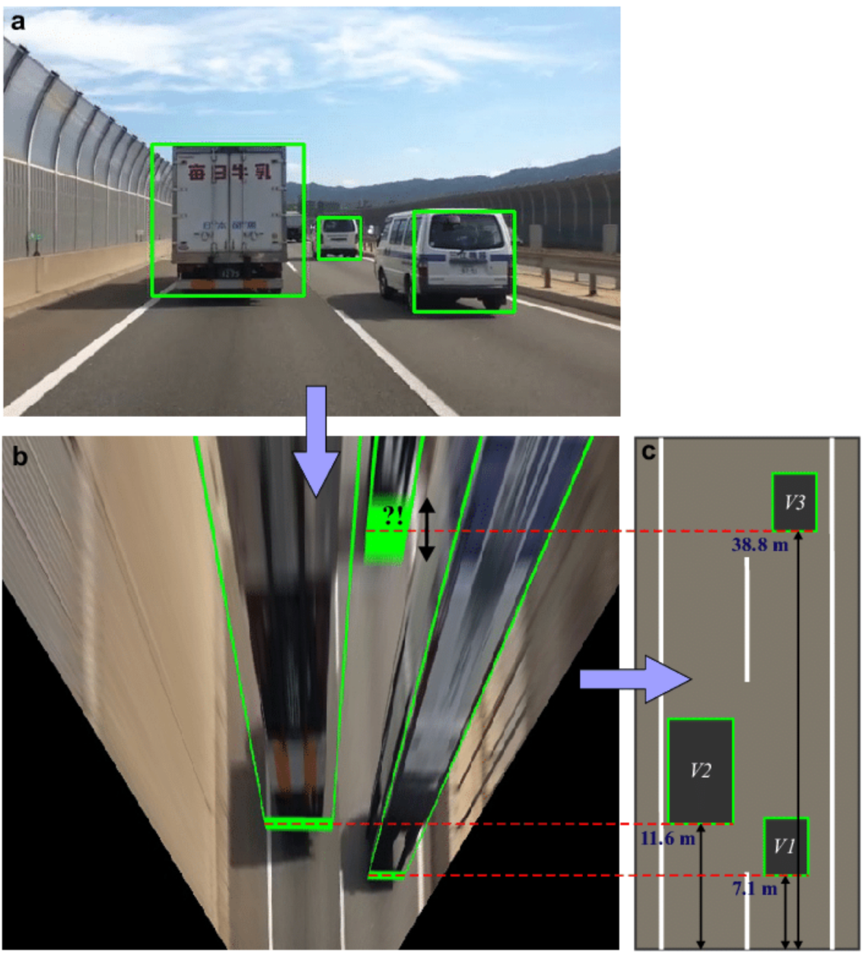
기술 및 시장 현황
단안 카메라를 이용하여 검출한 객체의 거리 및 좌표 측정
참고 영상 : https://youtu.be/2zvS87d1png

Slide 17
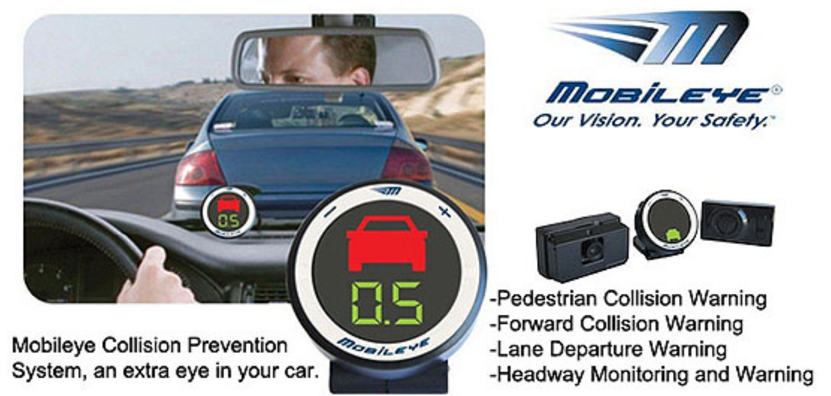
기술 및 시장 현황
단안 카메라를 이용하여 검출한 객체의 거리 및 좌표 측정

Slide 18
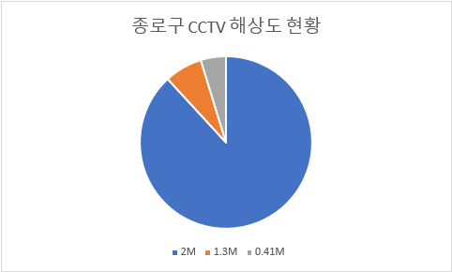
기술 및 시장 현황
종로구 CCTV 현황

Slide 19
하드웨어/소프트웨어 구성도

Slide 20
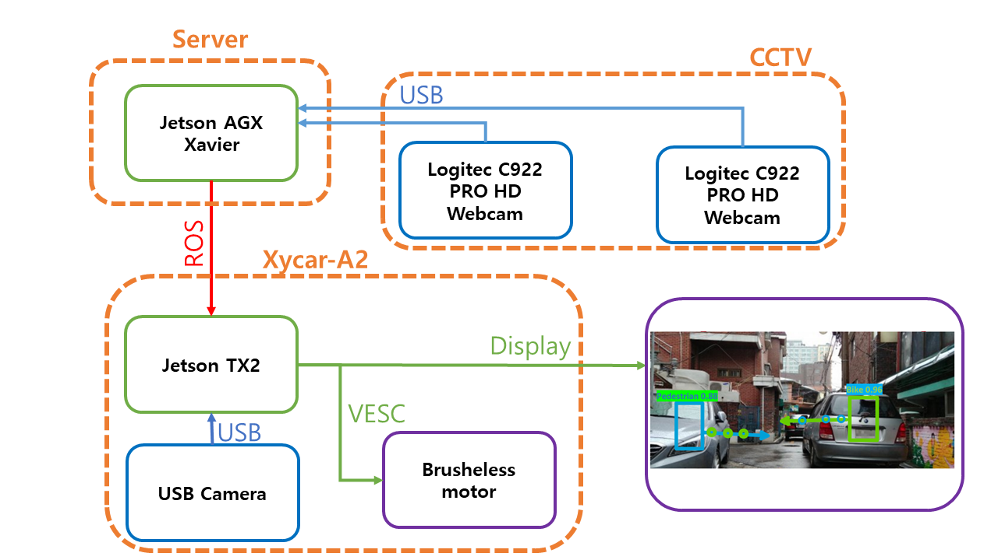
하드웨어 구성도
하드웨어 구성도

Slide 21
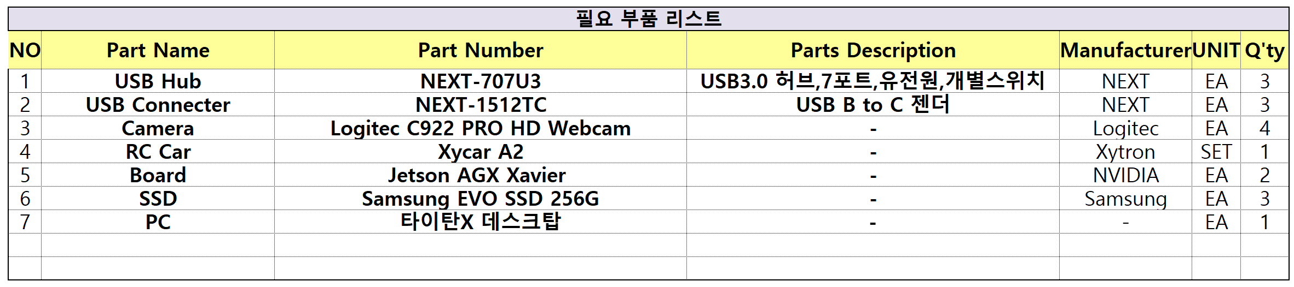
하드웨어 구성도
필요 부품 리스트

Slide 22
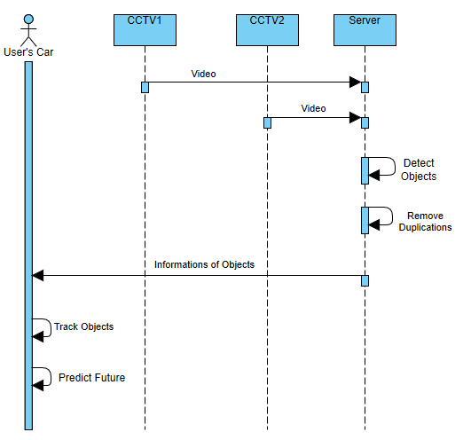
소프트웨어 구성도

Slide 23
프로젝트 추진 전략

Slide 24
단계별 개발 내용
 | 개발 내용 | 비용
1단계 | 개발환경 설정 | 2
 | 카메라(CCTV) 연결 및 설정 | 2
 | Object Detection | 3
 | CCTV가 검출한 Object 좌표 계산 | 5
 | Object Tracking / Prediction | 5
2단계 | ROS 환경 설정 | 2
 | Xycar 환경 설정 | 2
 | ROS 통신구현 | 2
 | 측위 좌표 변환 | 5
3단계 | Data 값에 따른 Xycar 동작 설정 | 5
 | 시각화 | 4
 | 문서작업 및 최종 마무리 | 3
 |  | 총 계 40
비용 1은 팀원 세명의 하루 작업량을 의미

Slide 25
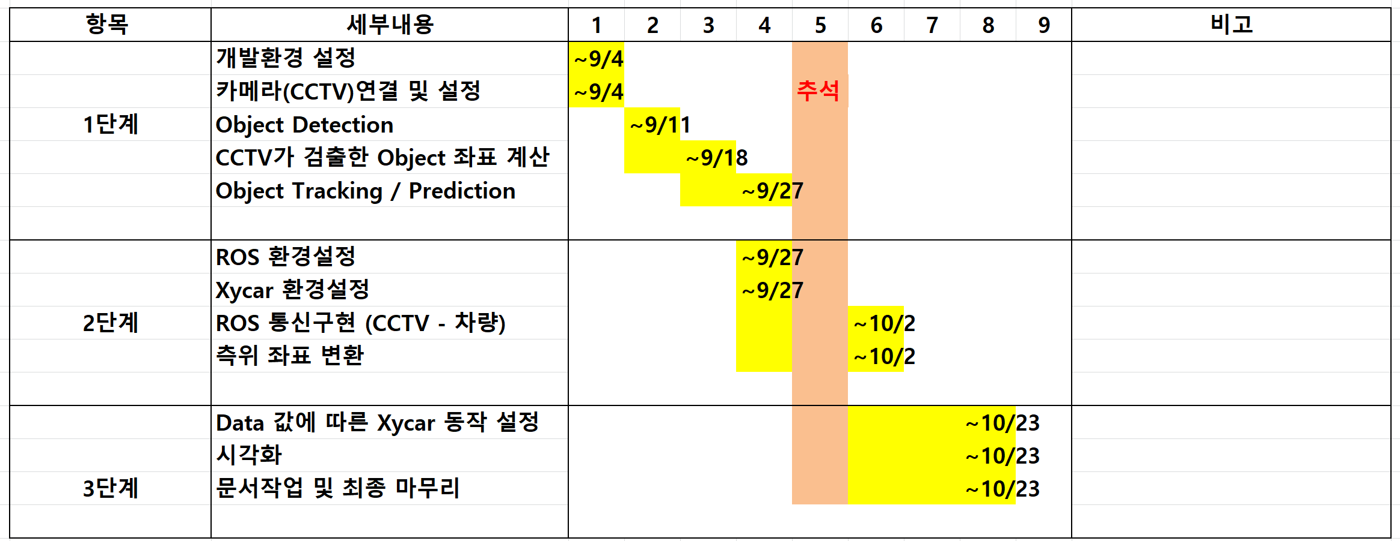
프로젝트 일정별 주요 산출물

Slide 26
프로젝트 구현의
문제점과 해결방안

Slide 27
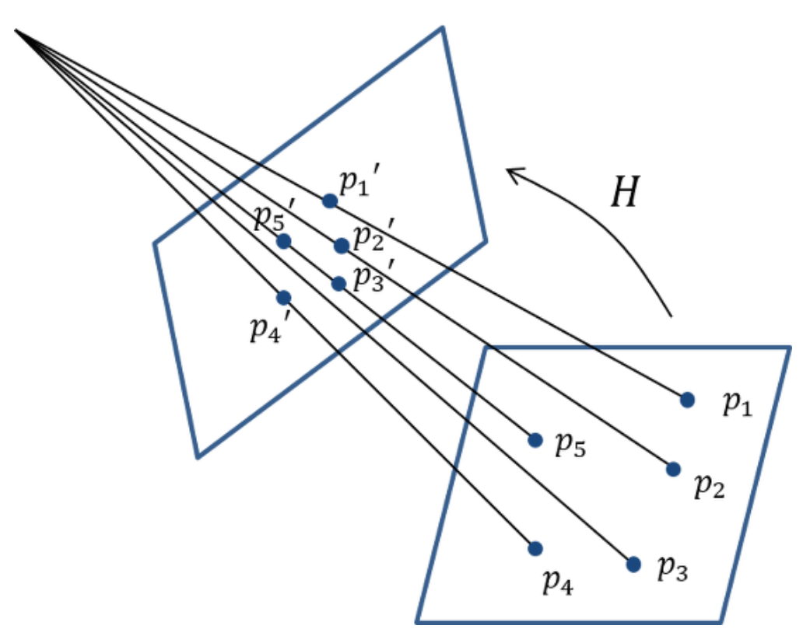
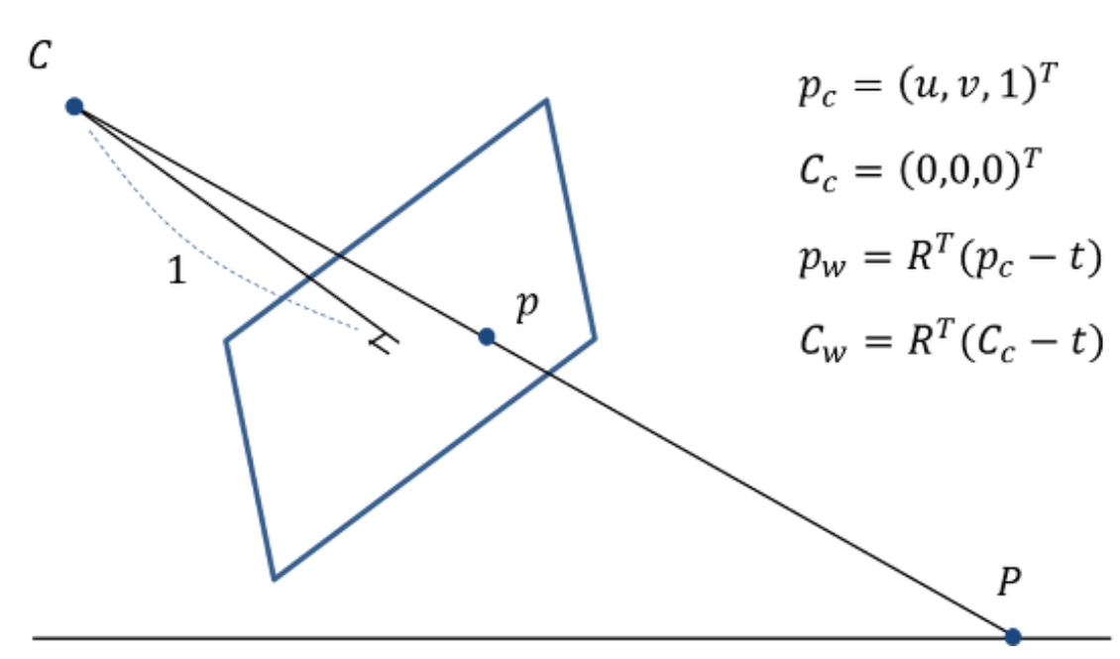
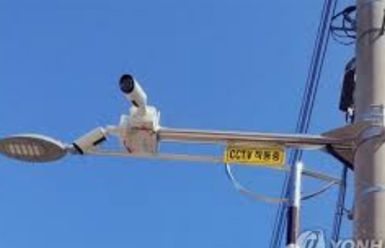
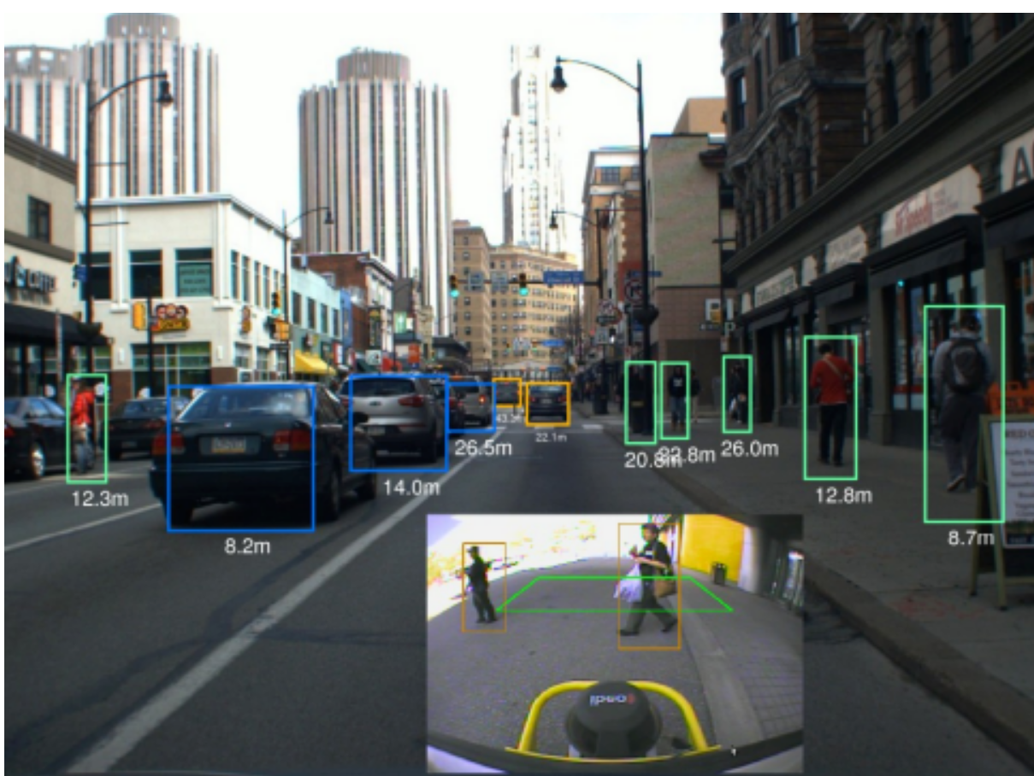
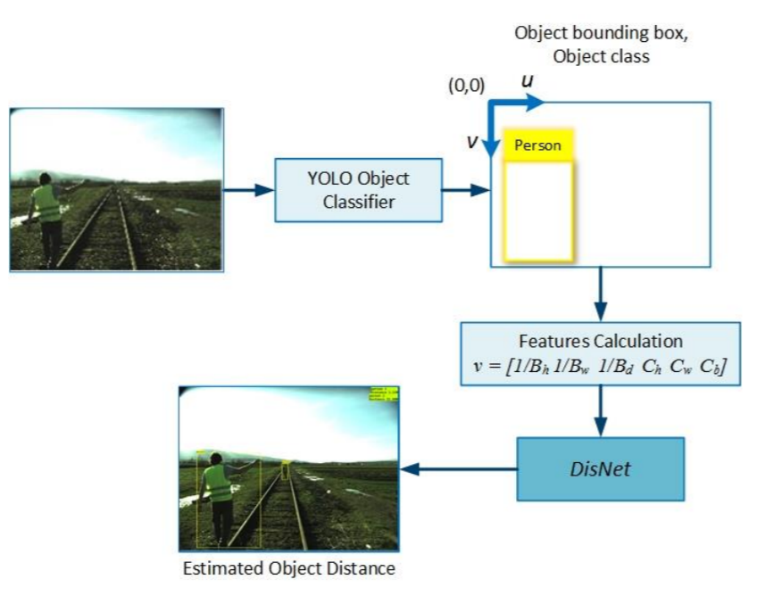
하드웨어
단안카메라의 거리 검출 능력
문제점
해결방안
단안 카메라 (CCTV)만을 이용한 물체 거리 측정 (2D 정보를 3D좌표로)
-> 오차범위가 크다 !
Homography / 3D 변환
DisNet
모노카메라 촬영 영상의 거리 추정 네트워크

Slide 28
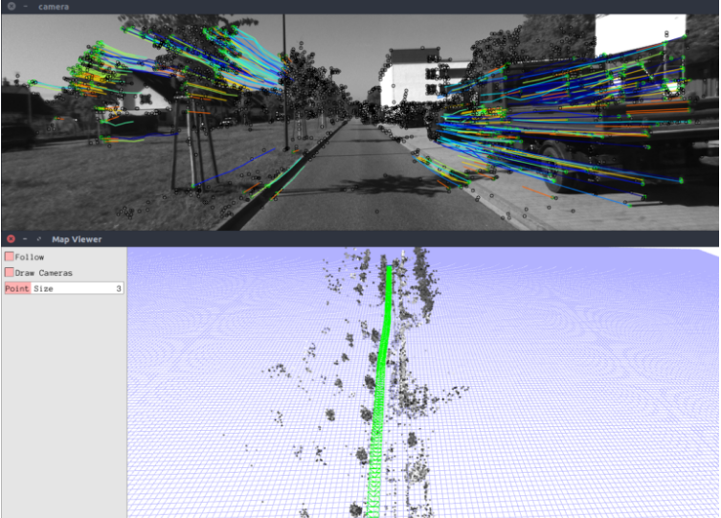
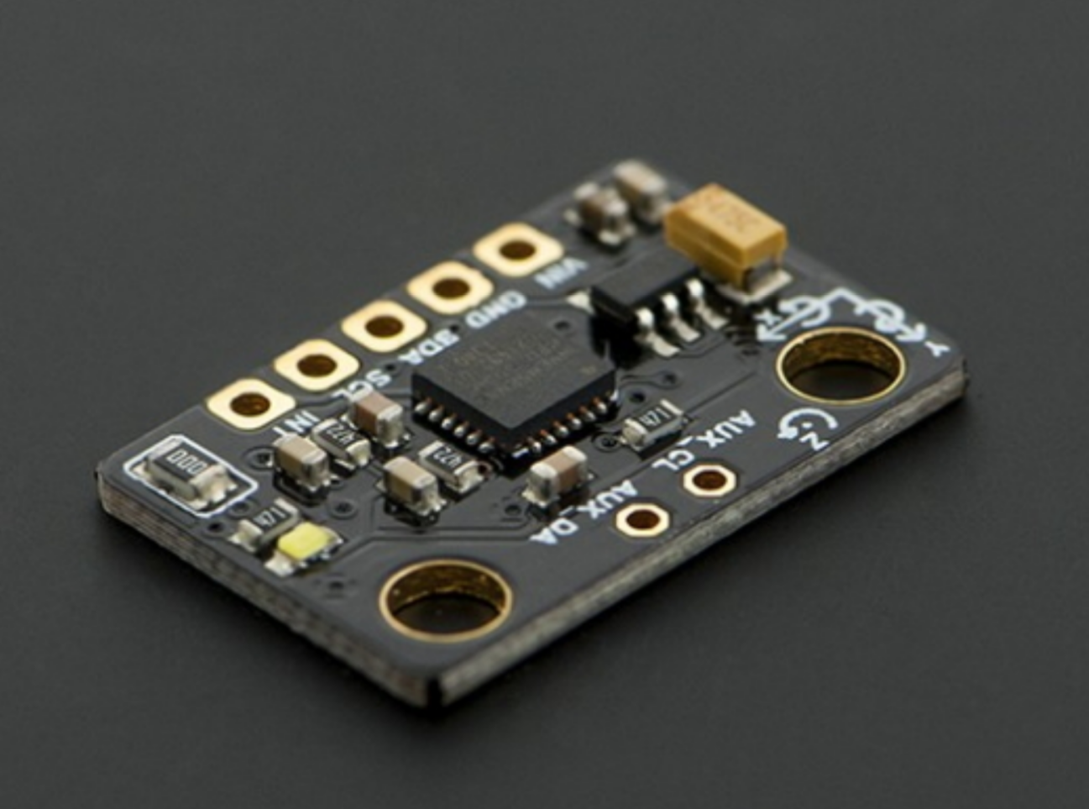
하드웨어
자차 위치측정
문제점
해결방안
Lidar / SLAM을 활용한 차량 위치측정
Visual-SLAM의 경우 광원 변화에 따라 촬영되는 이미지가 크게 변하기때문에 실외 상황에서 적용에 한계가 있다.
-> 자차위치 파악의 한계!
센서 없이 차량의 절대위치를 알아내는 부분은 구현에 제한이 있다.
최초 차량의 절대 좌표를 알고 있다 전제
IMU센서를 사용하여 차량이 틀어진정도 , 가속도 등을 측정하여 간접적으로 차량의 절대위치를 예측하고 이 값을 사용한다.

Slide 29
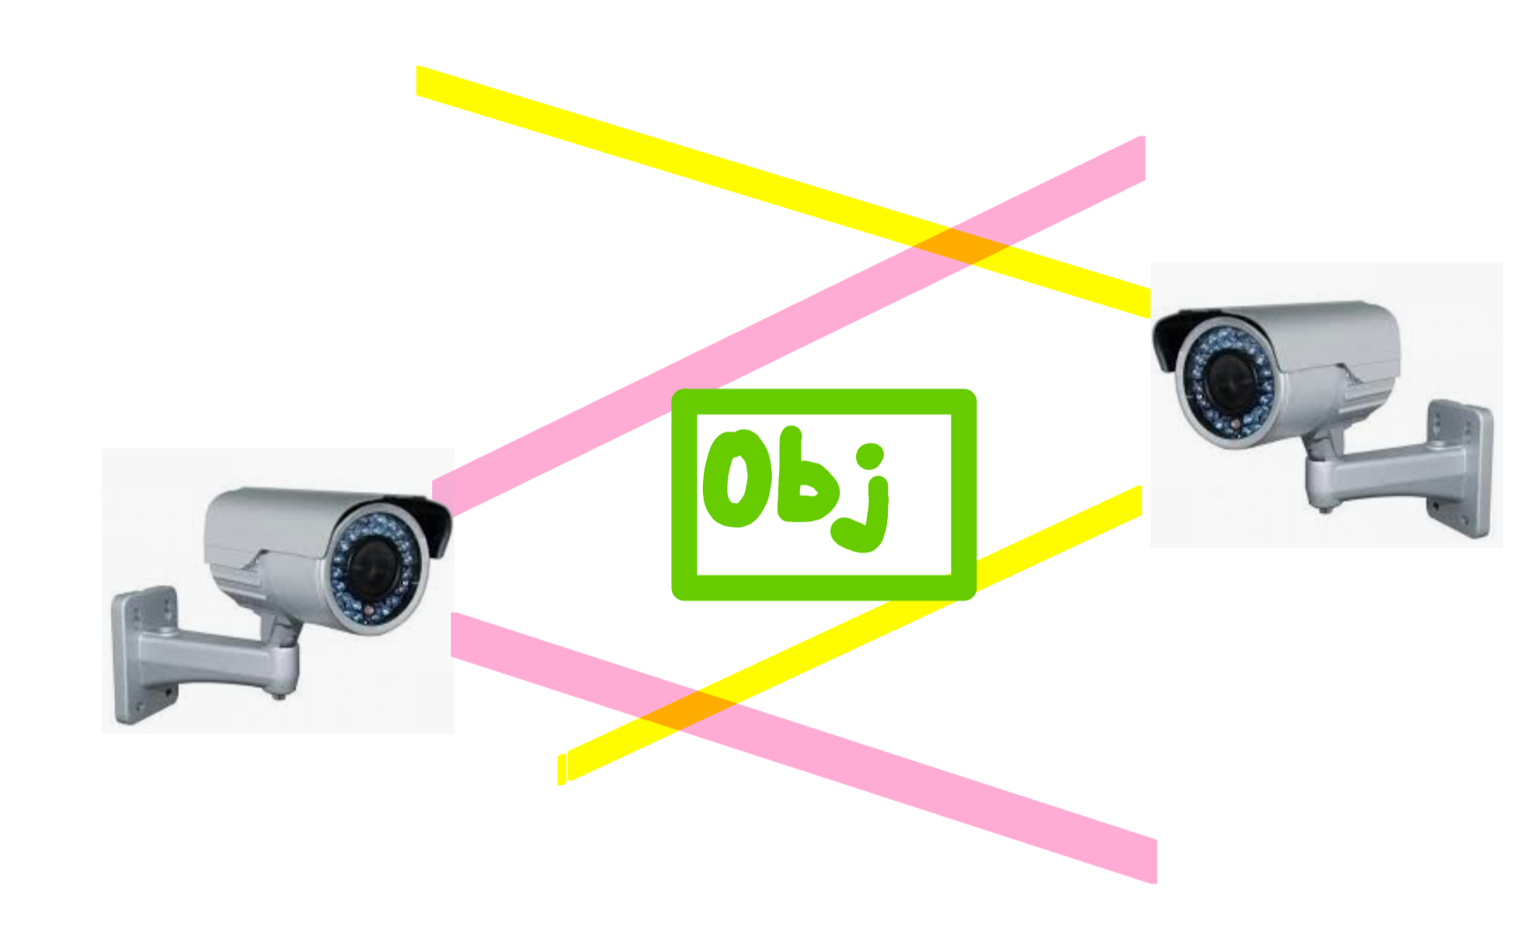
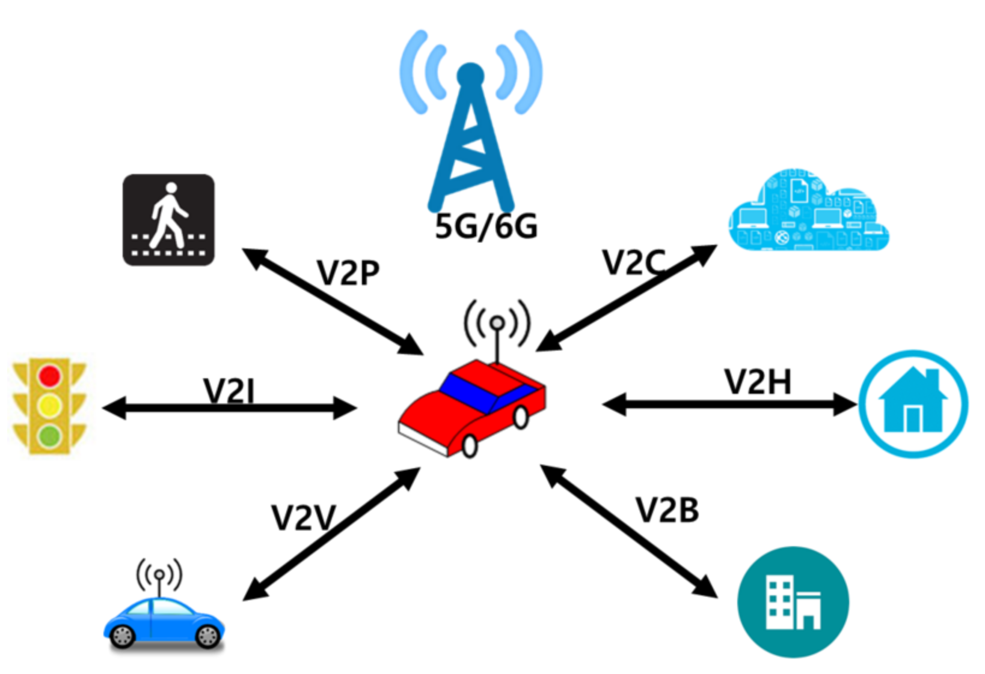
소프트웨어
동일한 물체를 2대이상의 CCTV가 검출하는 경우
객체 검출 및 경로예측을 통해 얻은 data를 User 차량에 실시간으로 보내주어야 한다.
모든 위험요소를 예측하기 위해서는 V2X가 구현되어야 한다.

Slide 30
프로젝트 성과물의
활용 방안 및 기대효과

Slide 31




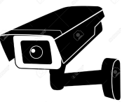


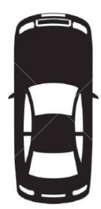
프로젝트 결과 예시
예상 구현 시나리오
Server
[ data(보행자,X,Y) ]
[ data(자전거,X,Y) ]

Slide 32
프로젝트 결과 예시
예상 구현 시나리오
Server

Slide 33
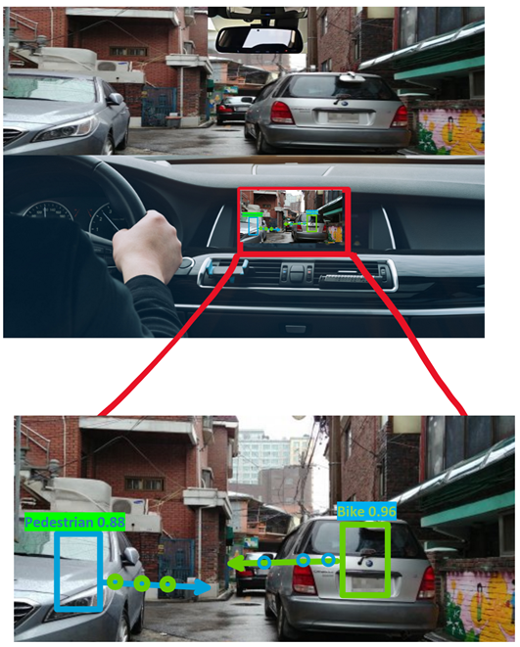
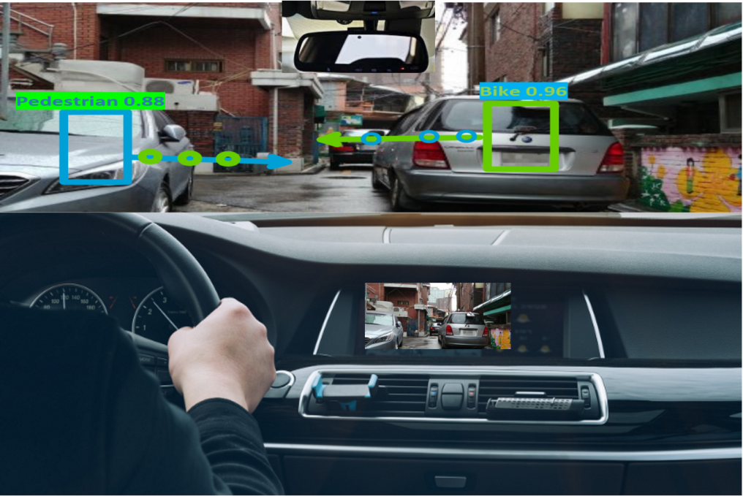
프로젝트 성과물의 사업화 및 활용 방안
운전자 모니터에 위험요소의 위치 및 예상경로 보여준다
차량용 디스플레이 ver HUD ver

Slide 34
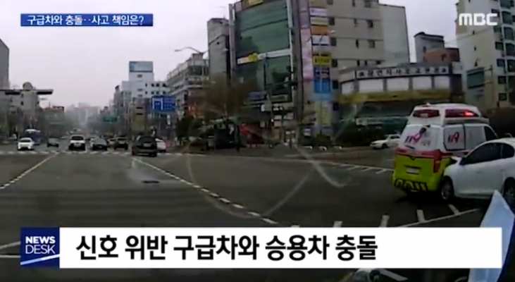
프로젝트 성과물의 사업화 및 활용 방안
긴급 차량 추돌사고 방지

Slide 35
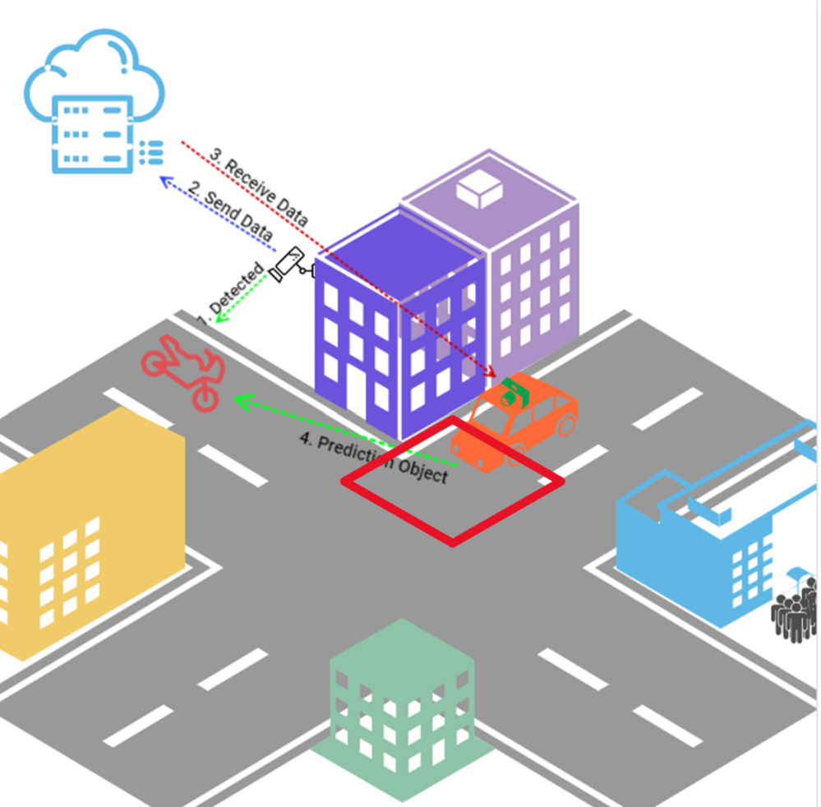
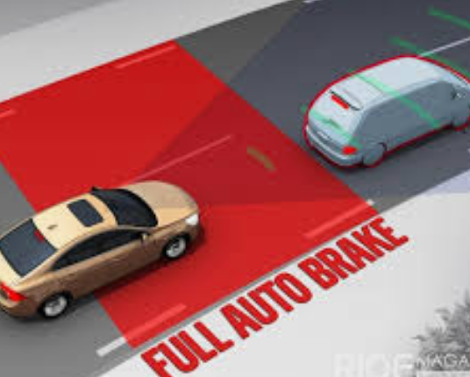
프로젝트 성과물의 사업화 및 활용 방안
확장된 AEB (Extended Autonomous Emergency Braking)
기존의 AEB
Extended AEB
FULL AUTO BRAKE

Slide 36
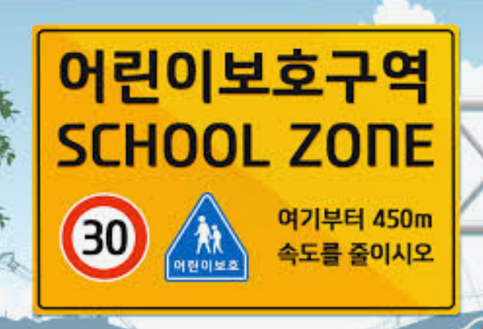
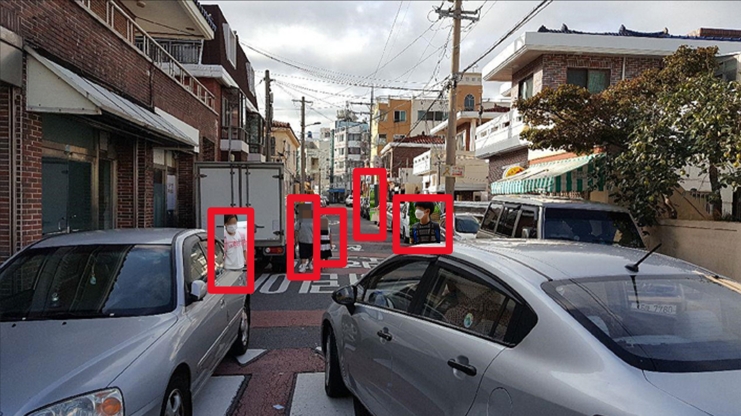
프로젝트 성과물의 사업화 및 활용 방안
어린이 보호구역 어린아이들 검출 성능 향상 및 사고 예방

Slide 37
Q&A
Q & A

Slide 38

감 사 합 니 다.

